Slide 1
Daftar Riwayat Hidup
DATA PRIBADI
Nama Lengkap : dr. Prima Kharisma Hayuningrat, Sp.BTKV Tempat / Tanggal Lahir : Nganjuk, 21Nopember 1984 Jenis Kelamin : Laki-laki Status Perkawinan : Menikah Agama : Islam
Pendidikan : Dokter Spesialis Bedah Toraks, Kardiak dan Vaskular

Slide 2
Peran Bedah pada Tuberculosis Paru
dr. Prima Kharisma Hayuningrat., Sp.BTKV
17 Maret 2018
DIVISI BEDAH TORAKS, KARDIAK dan VASKULAR
RSUD DR. MOEWARDI

Slide 3
I. CATATAN SEJARAH
Peran bedah pada tuberculosis paru memiliki sejarah panjang, hampir 2 abad sebelum diperkenalkannya Obat OAT maka pembedahan menjadi pilhan utama.

Slide 4
I. CATATAN SEJARAH cont’d
Thn 1726 → Drainage purulen di cavum pleura
Thn 1882 → Robert Koch: menemukan Mycobacterium Tuberculosis
→ Carlo Forlanini: Collap Therapy
Thn 1890 → Spengler: melakukan thoracoplasty
Thn 1891 → Theodoro Tuffier: melakukan reseksi
paru
Thn 1933 → Heidenlain Lilienthal: pneumonectomy
Thn 1935 → Samuel Freidlander → Lobectomy
Thn 1938 → Vincent Monaldi: Thoracostomy

Slide 5
PERKEMBANGAN PERAN BEDAH
Awal abad ke 20
Pembedahan memiliki peran utama dalam pengelolaan TBC Paru
Pertengahan Abad ke 20: era efektif OAT
Penemuan OAT: Rifampicin, Streptomisin
Era Resisten OAT
Strain M.Tuberculosis yang resisten (MDR TB dan XDR TB)
Penurunan peran bedah
Muncul kasus incurable yang fatal
Peningkatan peran bedah sebagai suplemen pemberantasan TBC Paru

Slide 6
II. LATAR BELAKANG Peningkatan keikutsertaan Bedah dalam tatalaksana TBC
Terapi terhadap strain TBC yang resisten sangat sulit
Pemakaian OAT line I dan II tidak memuaskan
Reseksi paru menjadi pilihan untuk membuang jaringan paru yang menjadi sarang basil Tuberculosis dan akan meningkatan efektifitas Obat OAT

Slide 7
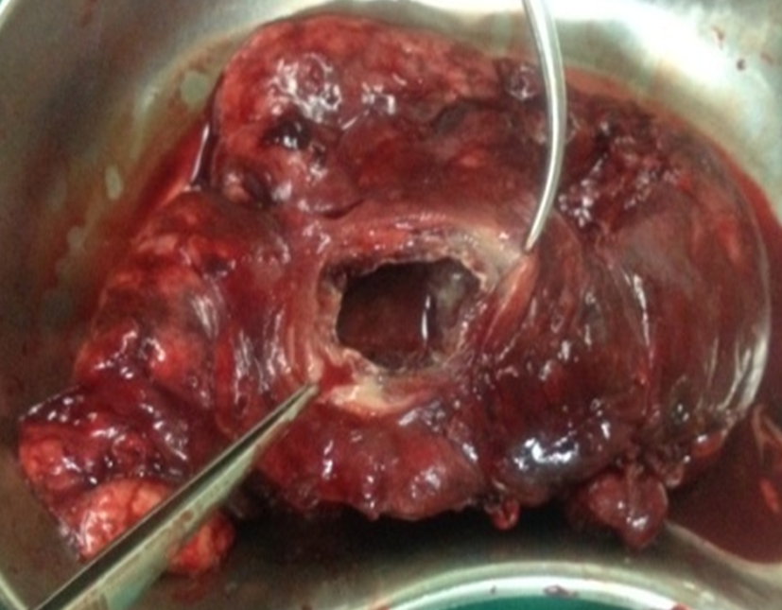
III. INDIKASI PEMBEDAHAN
Tension Pneumothorax
Kavitas persisten
Destroyed Lung dan Lobe
Hemoptisis Masif
Persisten Sputum baik kultur atau pewarnaan dengan terapi adekuat
Tuberculoma dg diameter > 3 cm → DD keganasan
Sputum (-) tidak ada perbaikan radiologis
Hemoptisis berulang
Tidak ada perbaikan radiologi dan bakteriologi dalam pengobatan 3 s/d 4 bulan OAT
Alergi Obat OAT
Lesi yang terlokalisir

Slide 8
Complications of TB
Hemoptysis
Empyema , trapped-lung
Tracheo-bronchial stenosis
Active TB
Persistent positive sputum
Multi Drug Resistant TB
Others
Tuberculoma, aspergilloma
Suspected malignancy

Slide 9
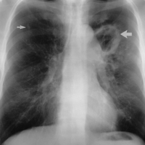
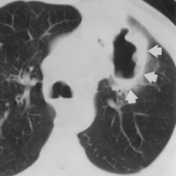
Radiologi pada bekas TB primer
Kavitas dengan dinding yang tebal:
nodule
cavity
cavity
air-fluid level

Slide 10
IV. KONTRAINDIKASI PEMBEDAHAN
Lesi kavitas luas di kedua lapang paru
Fungsi paru yang tidak baik dengan pemeriksaan spirometri
Status gizi yang buruk
Adanya faktor komorbid (DM, gagal jantung, Ulkus gaster kambuhan, gangguan fungsi liver dan ginjal)

Slide 11
V. PERSIAPAN OPERASI
Koordinasi Tim:
Anestesi
Rehabilitasi Medik
Imunologi
Bedah
Jantung
Radiologi
Jenis obat 2nd line dipastikan cukup untuk kepastian penyembuhan luka operasi
Bila lesi terdapat di kedua lapang paru, operasi pertama dikerjakan pada ukuran lesi yang paling besar

Slide 12
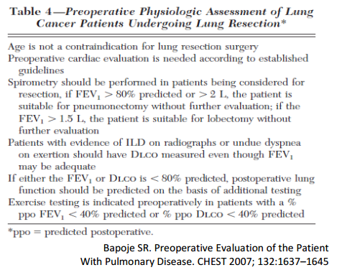

Slide 13
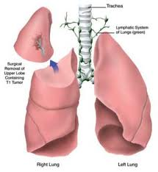
JENIS PEMBEDAHAN
Reseksi Paru
Terapi Kolaps Paru
Dekortikasi
Torakoplasti
Drainage Procedure

Slide 14
Problem Pembedahan pada TB paru
infeksi luka operasi
bronchofistula dan sepsis
Perlengketan yang hebat → perdarahan
Struktur anatomis sulit diidentifikasi

Slide 15
PERAN BEDAH PADA KOMPLIKASI TB

Slide 16
Indikasi bedah pada batuk darah
Batuk darah masif
batuk darah yang tidak berhenti lebih
dari 250 ml dalam 24 jam
- batuk darah yang tidak berhenti 100 –
250 ml, Hb < 10 gr% dalam 24 jam
- Batuk darah yang tidak berhenti 100 -
250 ml, Hb > 10 gr% dalam 48 jam
observasi
-Batuk darah berulang
Frans B Busro, 2012

Slide 17
Kapan bedah pada batuk darah
Batuk darah masif
- sumber perdarahan ditentukan
dengan melakukan bronkoskopi
diatas meja operasi
Batuk darah tidak masif
- operasi elektif, sumber perdarahan
ditentukan dengan bronkoskopi,
reseksi paru yang gambaran radiologis
paling berat

Slide 18
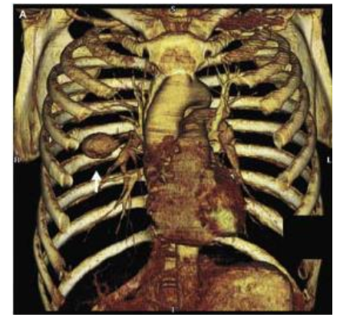

Slide 19
Perinsip penatalaksanaan empiema
Mengeluarkan nanah sebanyaknya dan secepat mungkin
Mengembangkan paru semaksimal mungkin
Memperkecil bekas rongga empiema

Slide 20
Pembedahan pada empiema tuberculosis
Mengeluarkan nanah sebanyaknya dan secepat mungkin
- pungsi
- Water seal drainage (WSD)
- Reseksi iga (window/gauzing)
Mengembangkan paru semaksimal mungkin
- fisioterapi
- Continous WSD
- bronkoskopi
- Dekortikasi (VATS/torakotomi-)

Slide 21
Pembedahan pada empiema tuberculosis
Memperkecil rongga bekas empiema
- thoracoplasty
- air plombage
- muscle plombage
- omentumpexy

Slide 22
Pembedahan pada empiema tuberculosis
Pada Empiema TB intervensi bedah/torakotomi dilakukan bila BTA sputum dan cairan pleura sudah negatif
Bila BTA didalam rongga pleura masih positip, dilakukan“ pleural window” dulu bila telah negatip baru dapat dilakukan dekortikasi atau “plombage”
Frans B Busro, 2012

Slide 23
TARGET
_ pus minimal (50 cc/24 jam)
- paru mengembang (> ½ hemi toraks)
- rongga mengecil (< ½ hemi toraks)
- sputum BTA negatif
- cairan pleura BTA negatif
Heru Kusbijanto, 2012

Slide 24
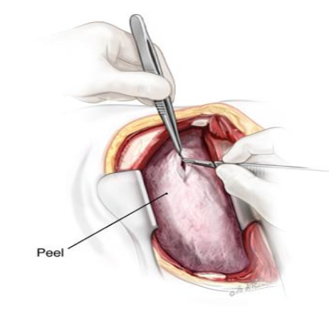
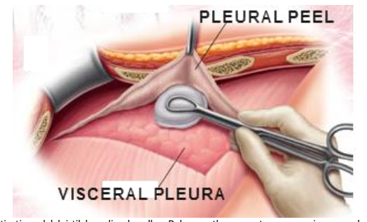

Slide 25
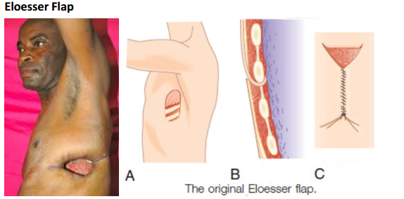

Slide 26
INDIKASI OPERASI UNTUK MDR TB /XDR TB
No Response / Relaps pasca terapi inisial (6 bulan) pada MDR TB / XDR TB dengan lesi terlokalisir (kavitas dan/atau destroyed lung)
Adanya faktor berikut meningkatkan urgensi operasi:
Jumlah resistensi > 6 golongan obat
XDR TB
Komplikasi : hemoptisis
Syarat :
tersedianya pilihan regimen OAT sensitif
Vital capacity > 50%; FEV1 > 1000 mL
Timing operasi : 3 bulan setelah pemberian regimen OAT sensitif; 1-2 bulan dalam keadaan urgensi

Slide 27
TAKE HOME MESsAGE
Pembedahan memiliki peran penting dalam tatalaksana TB terutama dalam penanganan komplikasi

